Slide 1
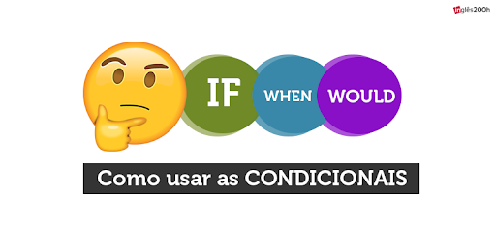
Conditional sentences

Slide 2
Conditional Sentences (orações condicionais em inglês) são sentenças (frases) que expressam uma condição.
If I don’t have lunch, I feel dizzy./ Se eu não almoço, eu fico tonta.
If I study hard, I’ll pass the test./ Se eu estudar bastante, eu passarei na prova.
If I won the lottery, I would buy a Ferrarri./ Se eu ganhasse na loteria, eu compraria uma Ferrari.

Slide 3
Ao observarmos a frase destacada abaixo, podemos verificar que temos duas sentenças: 1) se você quiser; 2) eu posso agendar uma reunião. Note que a primeira sentença – se você quiser – está expressando uma condição e a segunda é o resultado da condição expressada na primeira. Isto é, se tal fato acontecer (condição), o fato tal acontecerá (resultado).
Se você quiser, eu posso agendar uma reunião.
If you want, I can schedule a meeting.

Slide 4
Outras palavras como unless, provided e até expressões como When, if only, In case e outras são também usadas para expressar condições e, portanto, acabam fazendo parte do universo das Conditional Sentences.
When (quando) - Pode ser usada para substituir o if em frases condicionais de tipo 0 (zero).
Unless (a menos que; a não ser que, exceto se) - É usada antes de um verbo na afirmativa, mas expressa ideia negativa.
In case (caso) - Indica motivo.
If only - para expressar um desejo improvável ou impossível ou um lamento

Slide 5
Tipos de Conditional Sentences
São quatro os tipo de Conditional Sentences em inglês.
Zero Conditional
First Conditional
Second Conditional
Third Conditional

